Slide 1
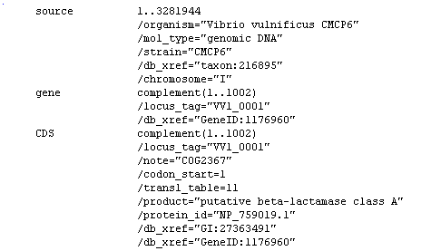
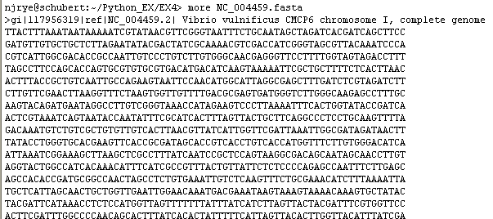
<첫번째 문제>
INPUT 1 : NC_004459.data
위치
Locus_tag
INPUT 2 : NC_004459.fasta

Slide 2
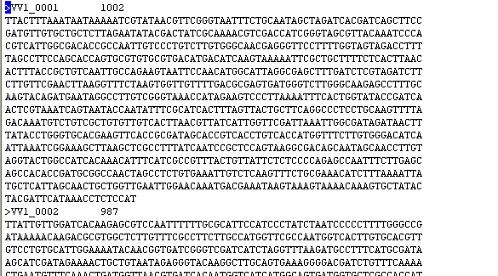
문제 설명 :
INPUT1 파일의 CDS 에서 ‘/locus_tag’ 이름이 존재하는 것만 위치 정보를 기억하여 INPUT2 파일의 sequence 를 가져온다. 단, 위에서 차례대로 10개의 sequence 를 갖고 fasta파일 만든다. Complement 는 무시하고 위치 정보만을 이용한다. sequence 는 70개씩 잘라서 써주며, ID 옆에는 해당 sequence의 length를 써준다.
2. 결과 파일:
sequence ID는 locus_tag 로 한다.
OUTPUT

Slide 3
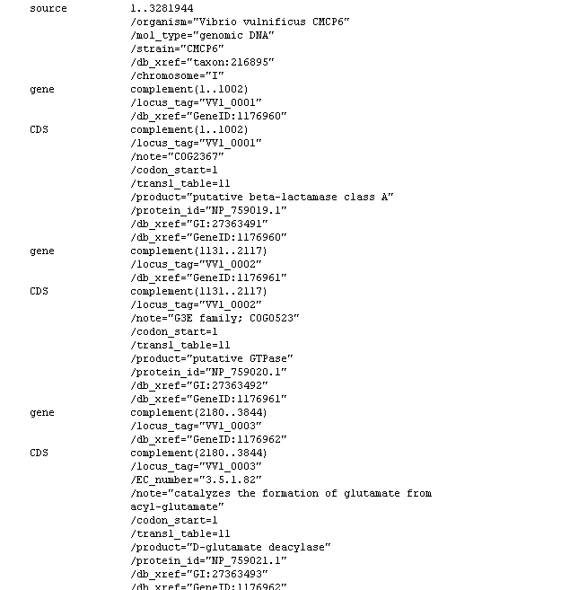
<두번째 문제>
INPUT 1 : NC_004459.data
빨간색 부분 정보만 필요!!!
위치정보 와 locus_tag

Slide 4
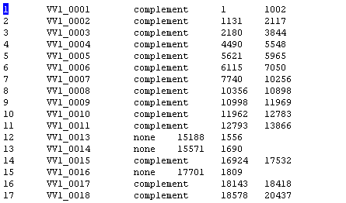
문제 설명 :
INPUT1 파일에서 CDS 단위로 ‘/locus_tag’ 가 존재하는 것만 위치 정보를 파일에 써준다.
CDS 행에서 ‘..’을 기준으로 start, end로 써준다. 왼쪽 옆에 ‘complement’ 이면 ‘complement’를 써주고, 아닌 경우는 ‘none’으로 써준다.
2. 결과 파일:
첫 번째 필드는 count 이고, 필드 사이는 tab으로 띄운다.
필드 순서 : count, locus_tag, complement, start, end
결과는 header 없이 2915 라인이 나옵니다.
OUTPUT

